Slide 1
Equipe Pandora
Iago Magalhães e Vanessa Carvalho

Slide 2

1
Motivação do trabalho
2
Introdução
3
Objetivos
Tópicos
Materiais e Métodos
4
5
Metodologia
6
Resultados
7
Conclusão

Slide 3
Motivação do trabalho

Slide 4
Este trabalho visa desenvolver uma solução para correção automática de provas e simulados de múltipla escolha tem como propósito simplificar e otimizar o procedimento de avaliação acadêmica em contextos educacionais, com o intuito de atender às demandas de educadores, professores e instituições de ensino.

Slide 5
Introdução

Slide 6
Neste trabalho buscamos testar arquiteturas de redes neurais convolucionais que melhor se adaptassem ao dataset disponibilizado pela equipe do Hackathon. Após a seleção do melhor modelo, será desenvolvida uma API para utilização da melhor rede para correção automática de provas e simulados.

Slide 7
Objetivos

Slide 8
Objetivo Geral:
Analisar o uso de redes convolucionais no auxílio de leitura de cartões respostas;

Slide 9
Objetivo Específicos:
Criar um detector de respostas com Deep Learning;
Analisar desempenho de arquiteturas de CNN;
Desenvolver uma API para analisar imagens de provas diversas.

Slide 10
Materiais e Métodos

Slide 11
Dataset:
O dataset utilizado para o treino das CNN's foi disponibilizado pela equipe organizadora do Hackathon. Para fins da utilização, tratamento e treino das redes, foi optado por realizar o download dos arquivos no formato 'Pascal VOC XML'. Ao todo são 209 imagens divididas em três conjuntos, sendo treino, teste e validação.

Slide 12
Pré-processamento:
Filtros
Dilatação
Filtro Laplaciano
Filtro Gaussiano
Filtro de Média
Filtro de Mediana
Filtro de Mediana + Binarização
Filtro Gaussiano + Binarização
Filtro de Mediana + Filtro Gaussiano
Filtro de Mediana + Filtro Sobel
Filtro Gaussiano + Canny

Slide 13

Métricas de avaliação:
Para avaliar os resultados obtidos pelas redes convolucionais, são utilizadas métricas estatísticas comumente utilizadas pela comunidade. Neste trabalho as métricas de acurácia e precisão foram utilizadas com fator de seleção do melhor modelo de classificação.

Slide 14
Redes utilizadas:
Para se desenvolver o classificador, optamos por utilizar redes conhecidas pela comunidade, visando a facilidade de implementação, rapidez no desenvolvimento e utilizando seus resultados anteriores como base para o desenvolvimento de uma solução para o problema.
Redes CNN’s
AlexNet
EfficientNetB0
InceptionV3
LeNet

Slide 15
Metodologia

Slide 16
A metodologia abordada foi baseada em trabalhos acadêmicos sobre treino de redes convolucionais. O primeiro passo foi organizar o banco de dados em treino, teste e validação visando problemas clássicos como sobreajuste e subajuste. Além disso, foi optado por realizar o pré-processamento das imagens para realizar o agusamento de características da imagem. Logo depois, foi realizado o treinamento das quatro redes CNN's, seguindo os mesmos padrões, tais como, 1000 epócas de treinamento e otimizador Adam. Para seleção do melhor modelo foi levado em conta as métricas de acurácia e precisão.

Slide 17
Resultados

Slide 18
Os resultados obtidos para cada rede podem ser visualizados a seguir. Vale ressaltar que entre os 10 pré-processamentos utilizados, o melhor em todos os modelos foi 'Filtro Gaussiano + Binarização'.

Slide 19

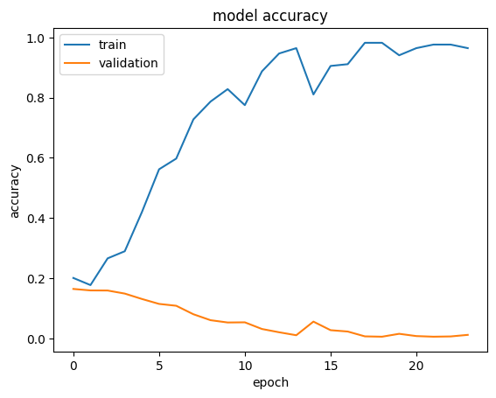
AlexNet:

Slide 20
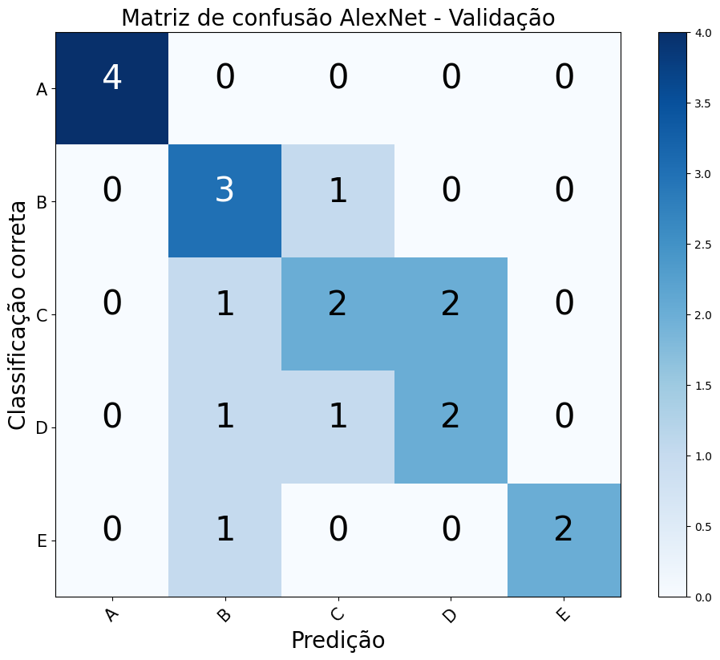
AlexNet:

Slide 21
AlexNet:
Acurácia: 65%
Precisão: 70%

Slide 22
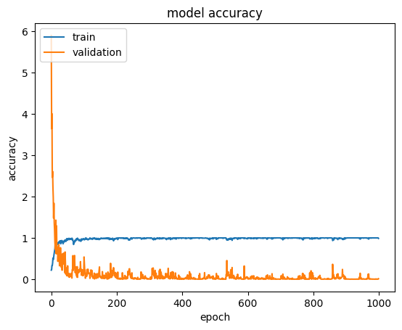
EfficientNetB0:

Slide 23
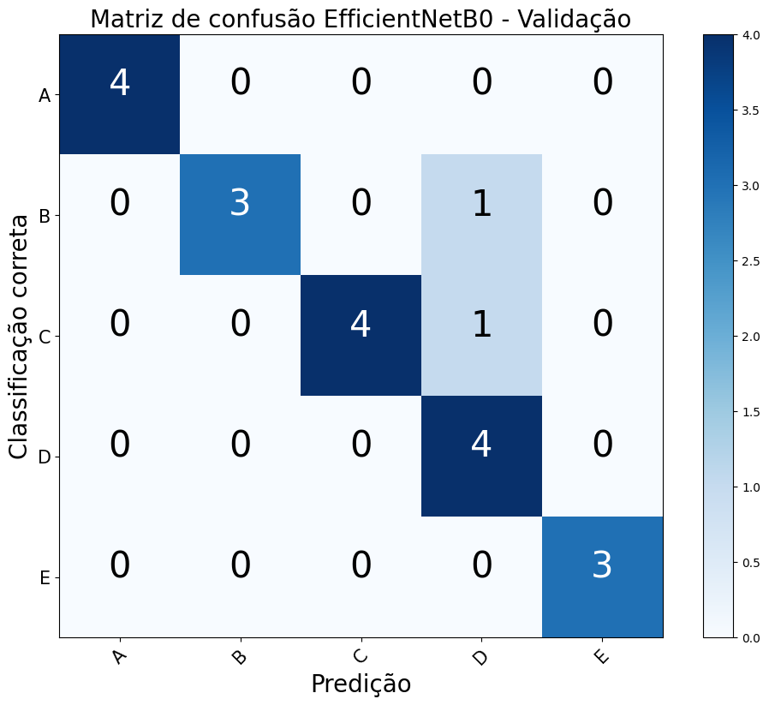
EfficientNetB0 :

Slide 24
EfficientNetB0 :
Acurácia: 90%
Precisão: 93%

Slide 25
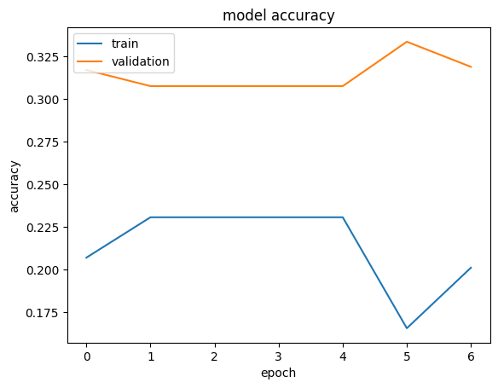
InceptionV3:

Slide 26
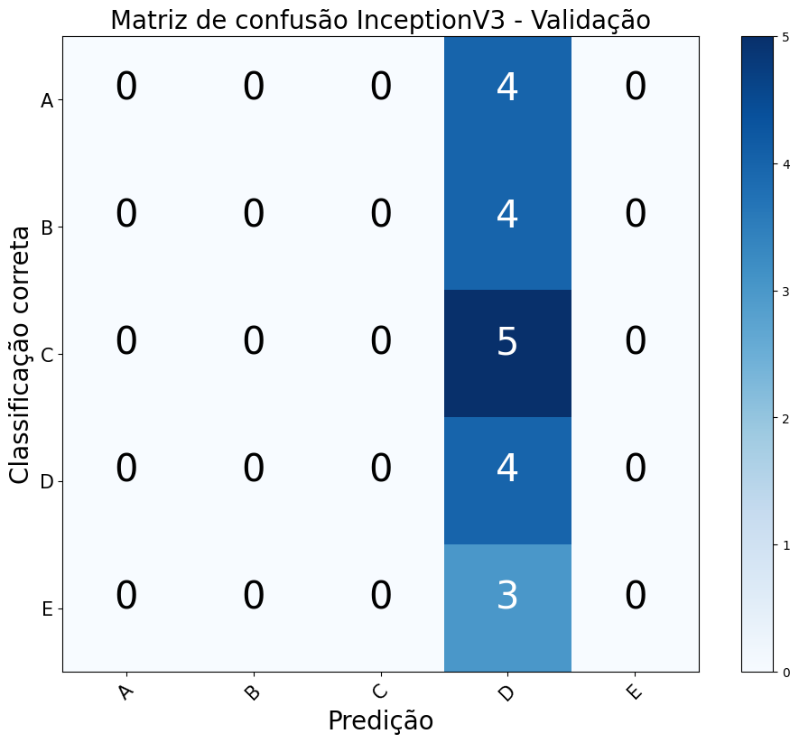
InceptionV3 :

Slide 27
InceptionV3 :
Acurácia: 20%
Precisão: 4%

Slide 28
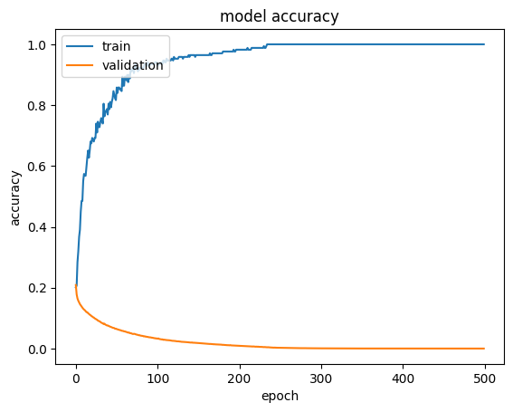
LeNet:

Slide 29
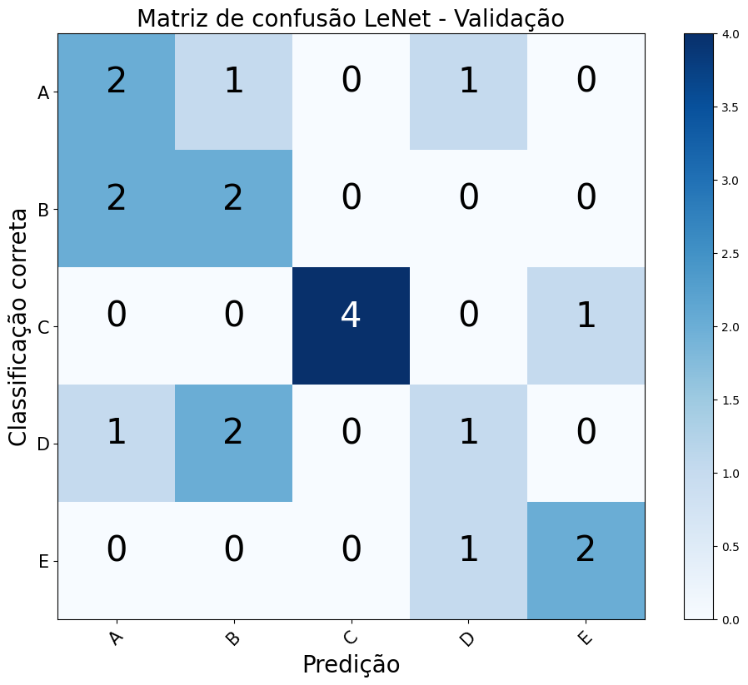
LeNet:

Slide 30
LeNet:
Acurácia: 55%
Precisão: 55.9%

Slide 31
API:
Rota 1: upload de imagens
Rota 2: predição
Rota 3: gabarito
Rota 4: resultados

Slide 32
Conclusão

Slide 33
Neste trabalho foi avaliado o uso de quatro redes convolucionais e técnicas de pré-processamento para se desenvolver um classificador robusto e com alta precisão. Através dos experimentos, a rede EfficientNetB0 se mostrou com os melhores resultados de acurácia e precisão, junto com a configuração de pré-processamento 'Filtro Gaussiano + Binarização'.

Slide 34
Dúvidas?
Contato:
iagomagalhaes23@gmail.com
vanessacarvalho@alu.ufc.br

